Slide 1
L’astronome et le puits
Jean-Marc Lévy-Leblond

Slide 2
I. Au bord du puits

Slide 3
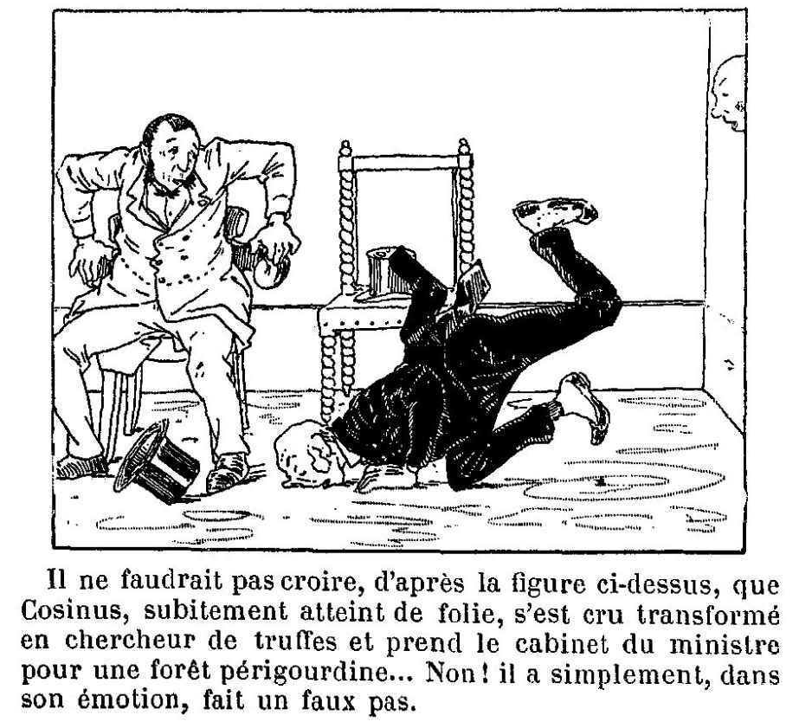
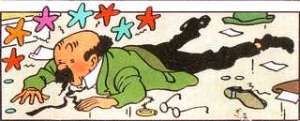
Le savant distrait
Dans la Lune ?
Ou plutôt par terre !
Voire plus bas encore…

Slide 4
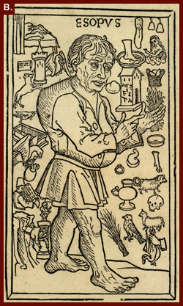
Le premier savant distrait
Esope (VIè siècle AEC)

Slide 5
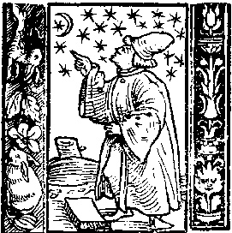
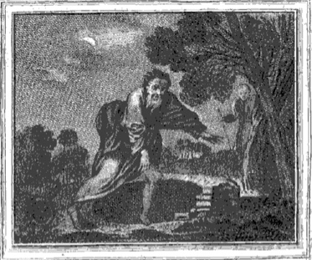
Alciato, 1531
Faerno, 1554

Slide 6
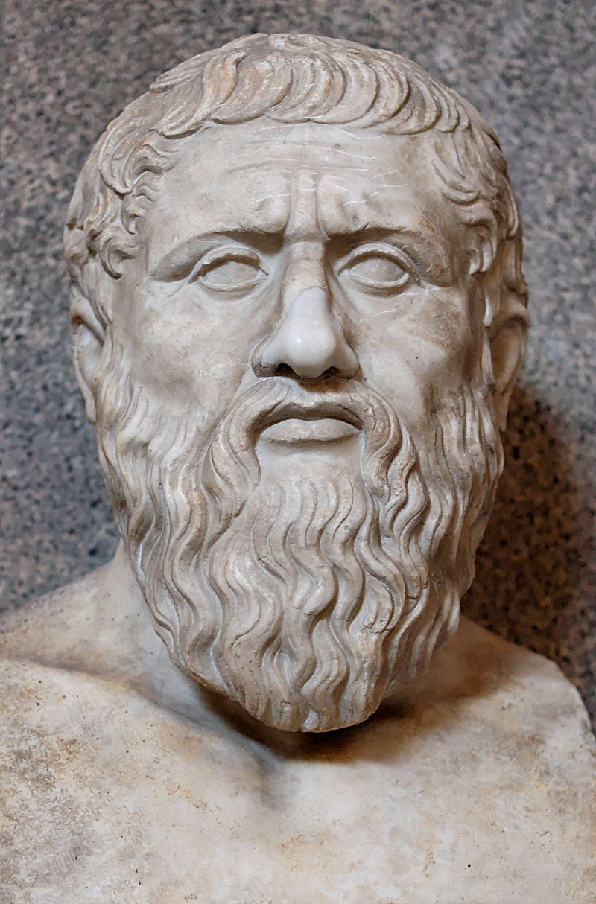
Platon (-428 à -348)
Théétète (174a-175)

Slide 7
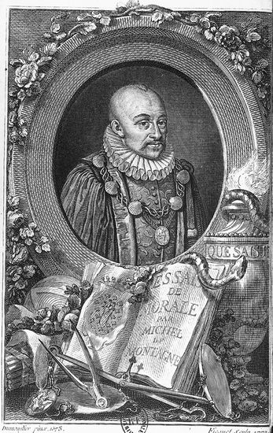
Michel de Montaigne
Essais, Livre II,
chap.12 ( 1580)

Slide 8
Platon (-428 à -348)
Théétète (174a-175)
Une autre interprétation !

Slide 9
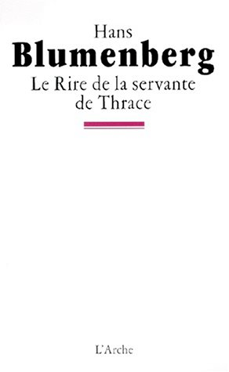
De Platon à Nietzsche,
Heidegger, etc.

Slide 10
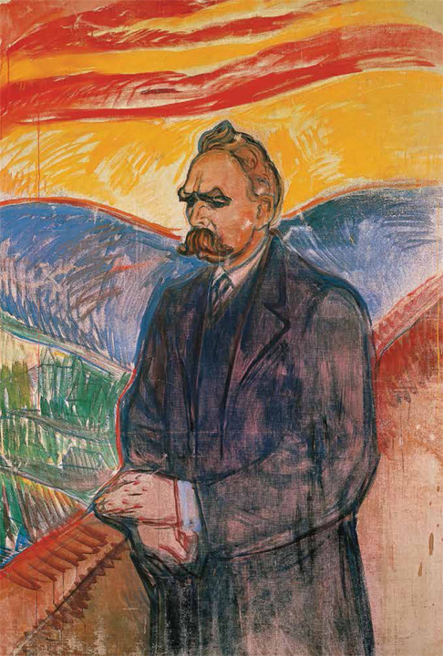
Mais est-ce par hasard
que Thalès tombe
dans l’eau ?
Nietzsche, « Sur Thalès »
in La philosophie
à l’époque tragique
des Grecs (1870-1873)

Slide 11
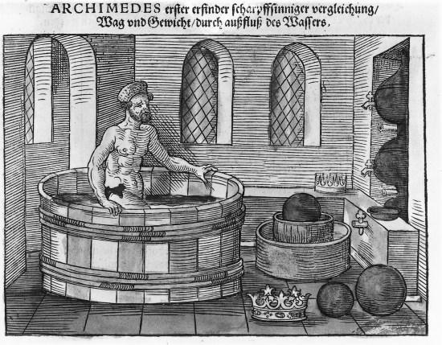
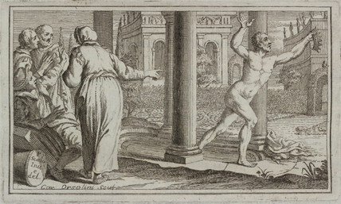
Archimède
ou l’anti-Thalès ?

Slide 12
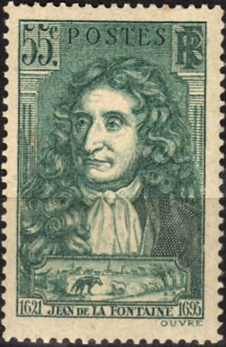
Jean de La Fontaine,
”L’Astrologue qui se laisse
tomber dans un puits”,
Fable 13, livre 2 (1668)

Slide 13
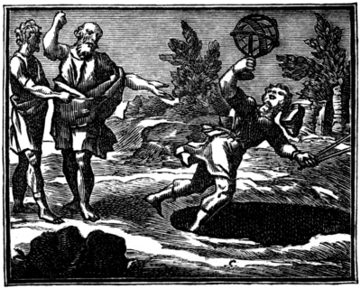
François Chauveau, 1668

Slide 14
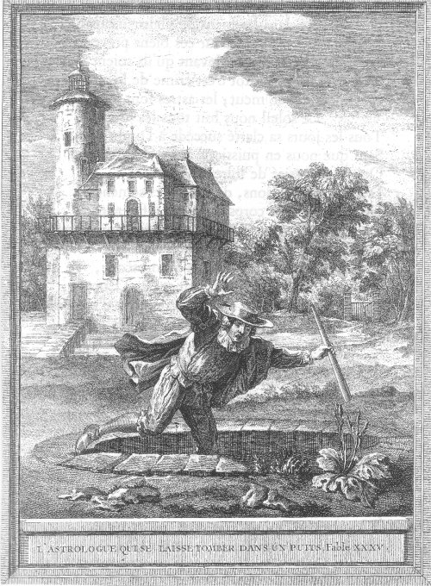
Jean-Baptiste Oudry, 1759

Slide 15
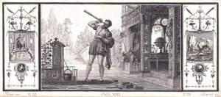
Girardet, 1802

Slide 16
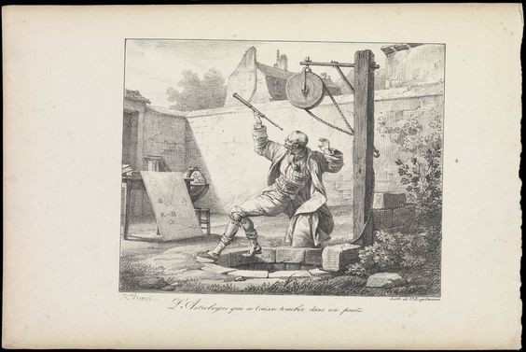
Horace Vernet, vers 1830

Slide 17
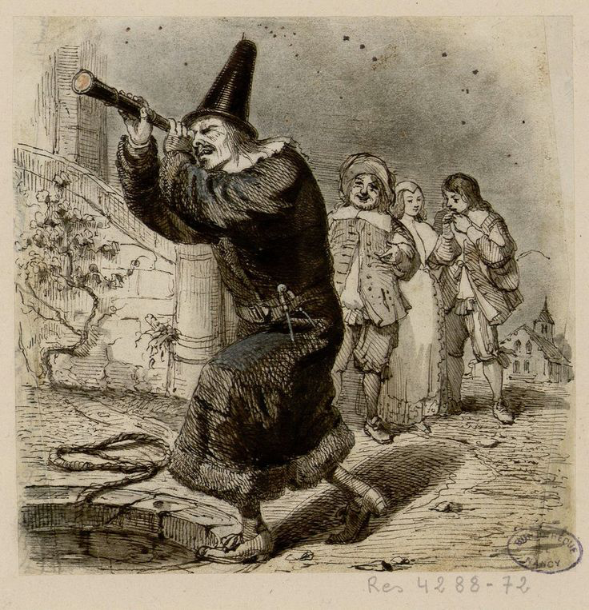
Grandville (1838)

Slide 18
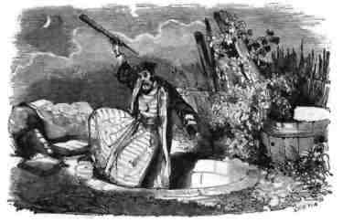
David, Johannot, Adam, etc. (1842)

Slide 19
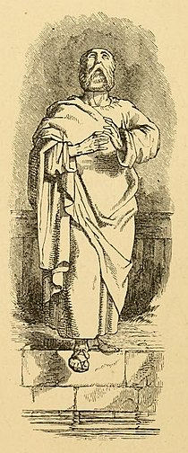
John Tenniel, 1848

Slide 20
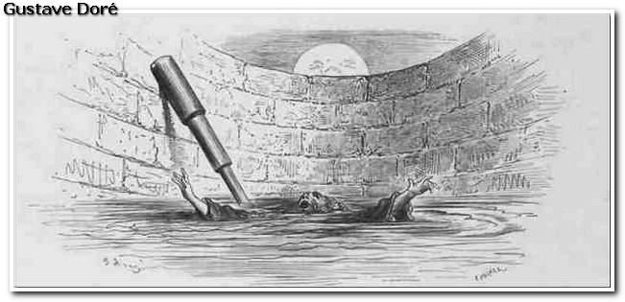
Gustave Doré, 1868

Slide 21
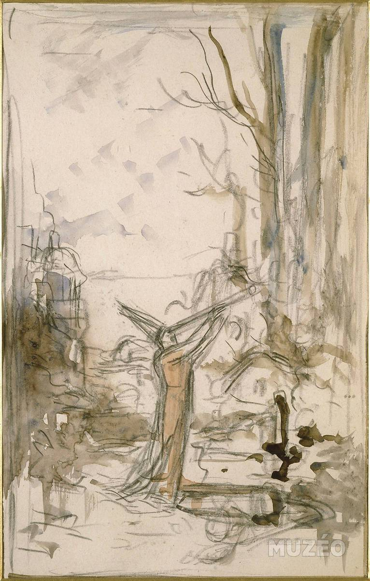
Gustave Moreau, vers 1880

Slide 22
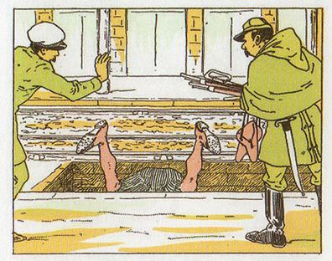
Christophe, Le savant Cosinus, 1893-1897

Slide 23
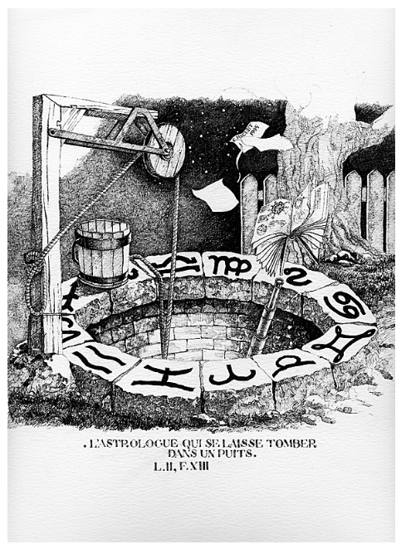
Christian Richet, 1995

Slide 24
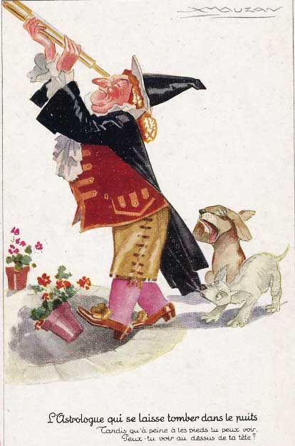
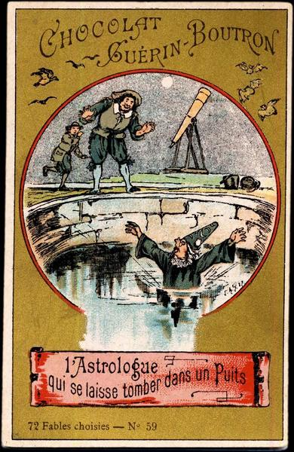
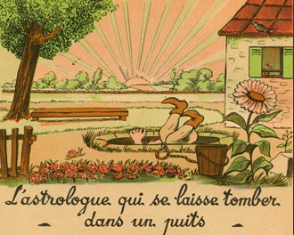

Slide 25
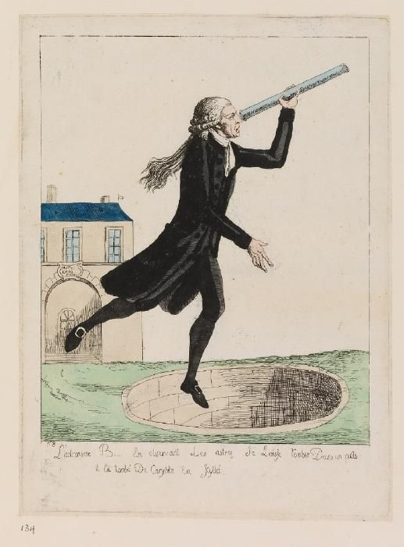
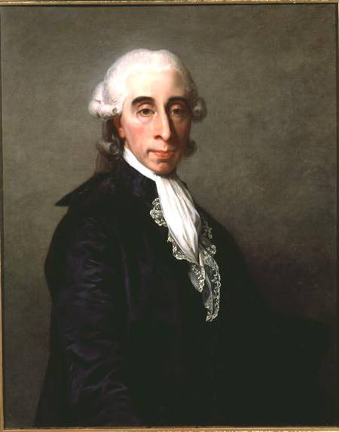
« L’astronome B. en observant les astres se laisse tomber dans un puits.
Il a tombé de Carybde en Scylla. »
Gravure anonyme, 1791 ?
Jean-Sylvain Bailly (1736-1793)

Slide 26
Jean-Sylvain Bailly (1736-1793)
Astronome,
membre de l’Académie des Sciences et de l’Académie française.
Sur les inégalités de la lumière des satellites de Jupiter (1771)
(avec Grandjean de Fouchy et Bory), Observation du passage de Vénus sur le Soleil le 3 juin 1769 et de l'éclipse du Soleil du 4 juin de la même année, 1772
Essai sur la théorie des satellites de Jupiter (1776)
Histoire de l’astronomie ancienne, depuis son origine jusqu’à l'établissement de l'école d'Alexandrie (1775, 2e éd., 1781)
Histoire de l’astronomie moderne depuis la fondation de l'école d'Alexandrie jusqu'à l'époque de MDCCXXX (2 volumes, 1778–1783)
Histoire de l’astronomie indienne et orientale (1787)

Slide 27
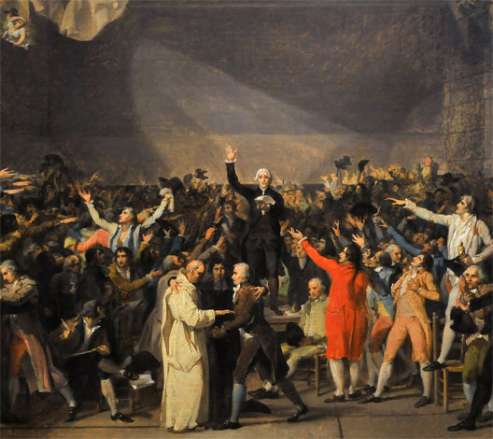
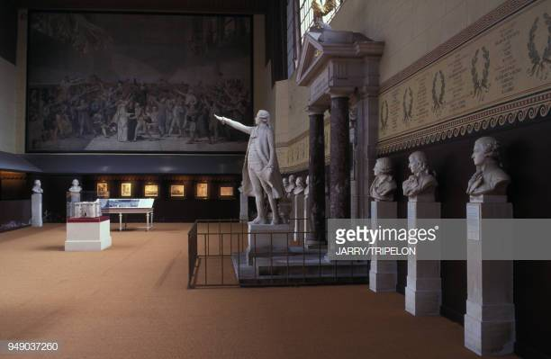
Jean-Sylvain Bailly (1736-1793)
…et homme politique
— 1789 : député de Paris du Tiers-Etat aux Etats généraux
— premier député à prêter le serment du Jeu de Paume

Slide 28
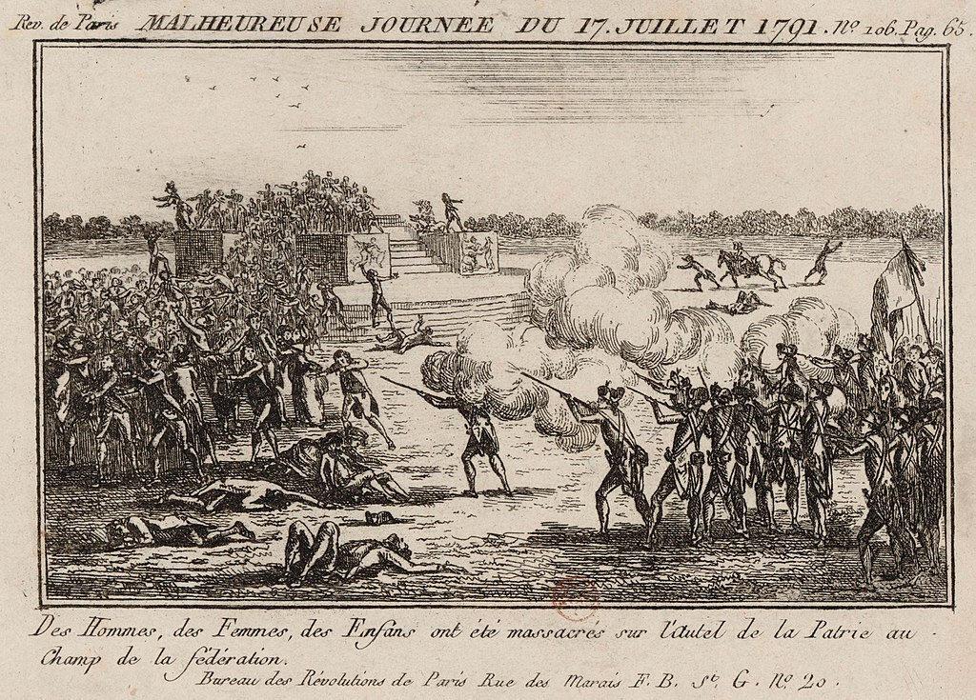
Jean-Sylvain Bailly (1736-1793)
…homme politique
— réprime l’agitation républicaine en 1791
— ordonne la fusillade du Champ de Mars le 17 juillet 1791

Slide 29
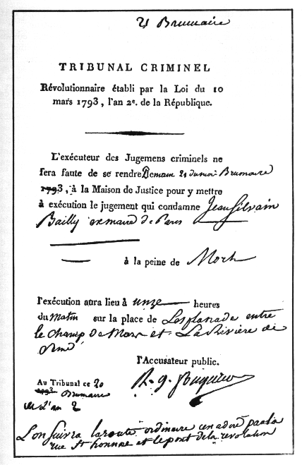
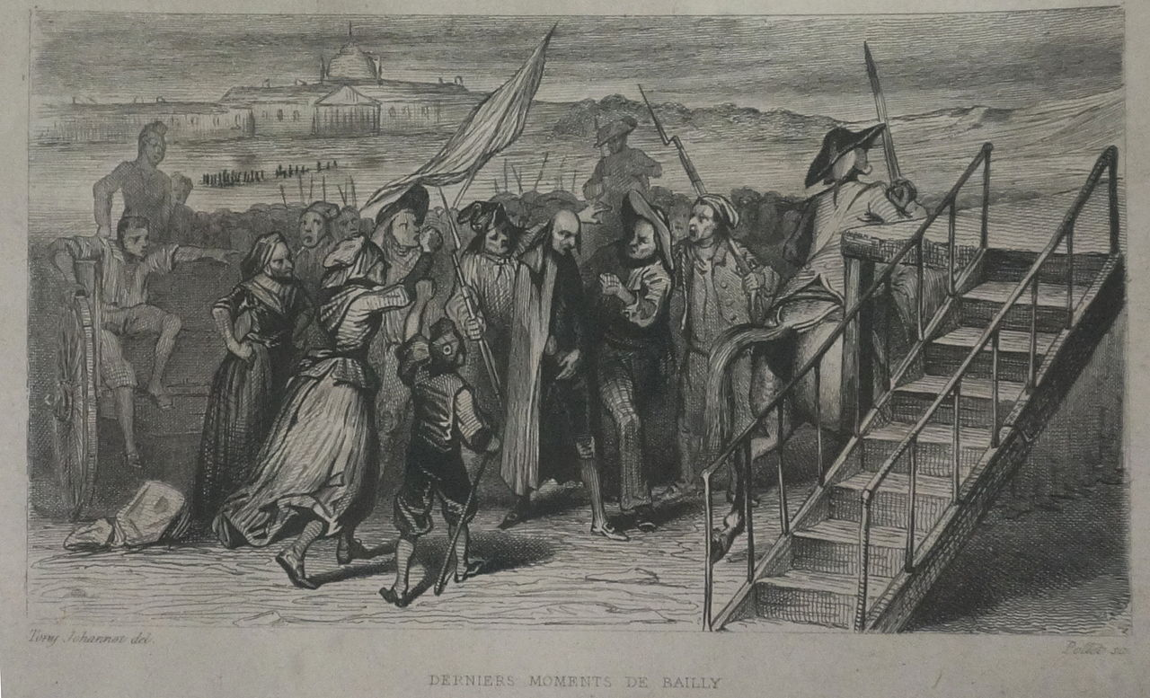
Jean-Sylvain Bailly (1736-1793)
…et homme politique
— devenu impopulaire, est arrêté en juillet 1793
— témoigne au procès de Marie-Antoinette en sa faveur
— condamné à mort “pour avoir favorisé la fuite du roi à Varennes et pour complot contre la sûreté du peuple”, guillotiné le 11 novembre 1793

Slide 30
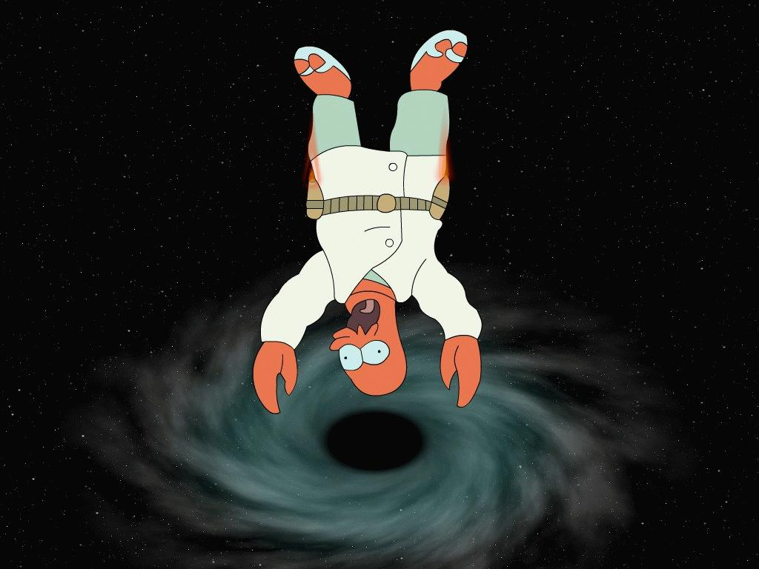

Slide 31
II. Au fond du puits

Slide 32
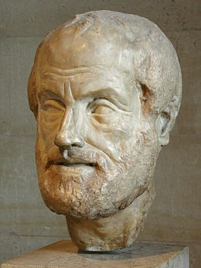
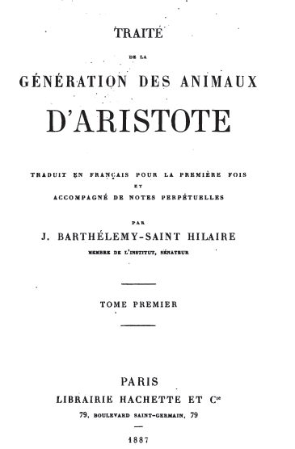
Aristote (-384 à -322),
Traité de la génération
des animaux,
livre V, I.24

Slide 33
.

Slide 34
.

Slide 35
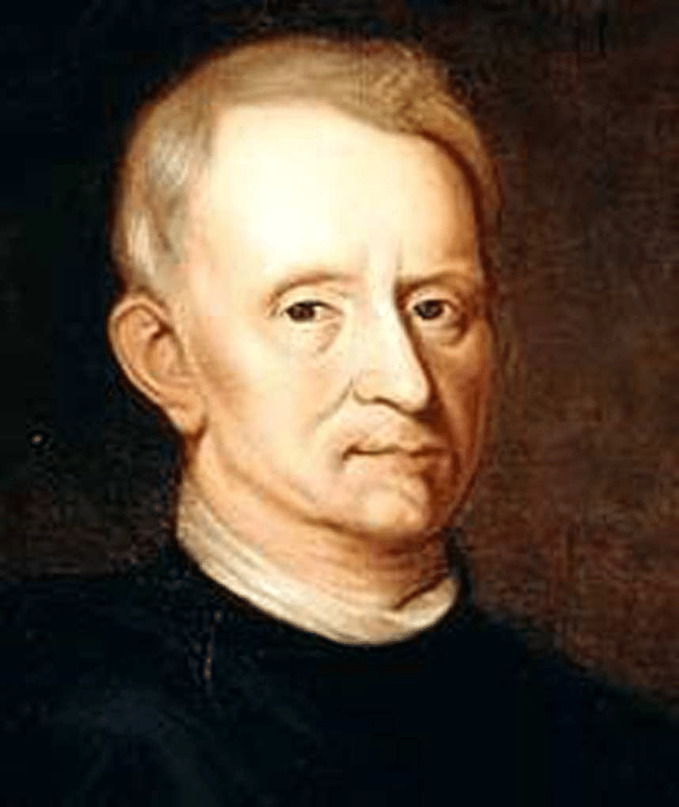
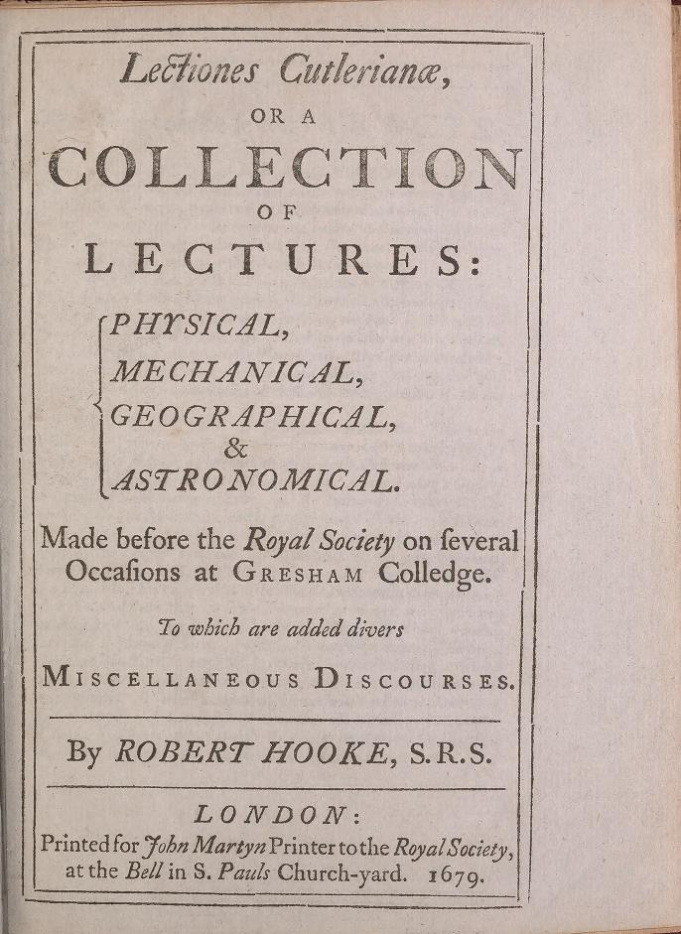
Robert Hooke
(1635-1703),
Lectiones
cutlerianæ (1679)

Slide 36
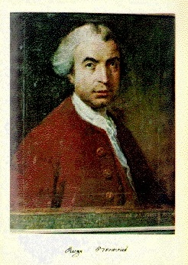
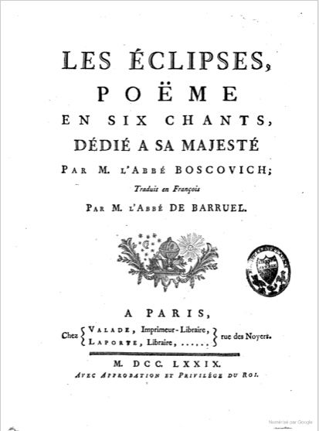
Roger J. Boscovich
(1711-1787),
Les Eclipses (1779),
chant 4, p. 296, note 35

Slide 37
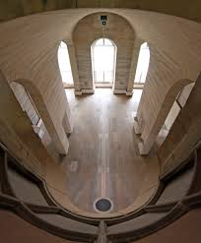
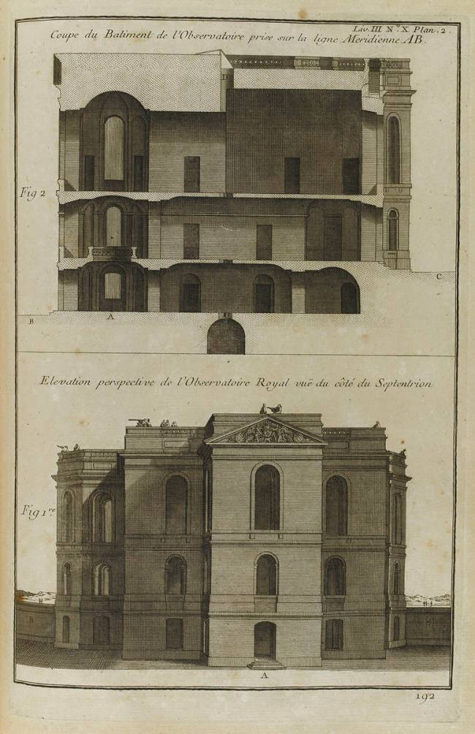
Le “puits” de l’Observatoire de Paris

Slide 38
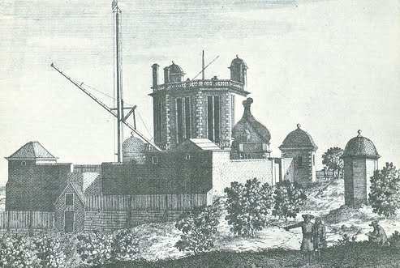
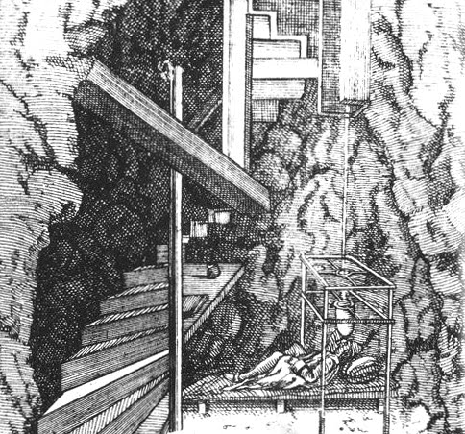
Le puits” de Flamsteed
à l’observatoire de Greenwich

Slide 39
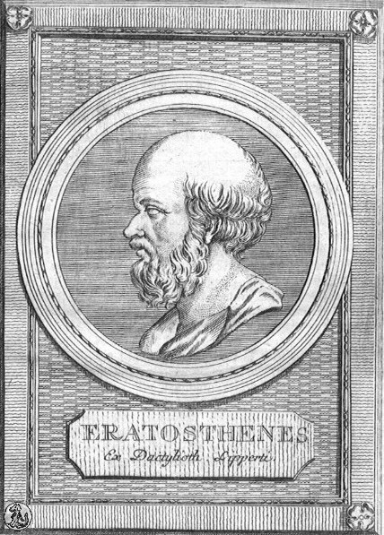
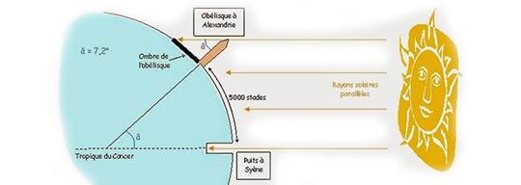
Le puits d’Eratosthène (c. -250)

Slide 40
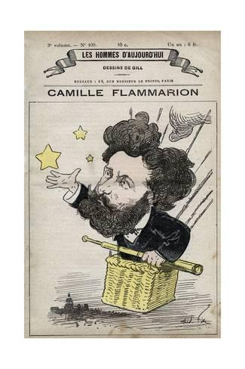
Honoré de Balzac
Séraphîtus-Séraphîta, 1834
Camille Flammarion,
“Voit-on les étoiles en plein jour?” »
L’Astronomie, 29, 210-211, 1915

Slide 41
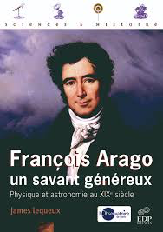
François Arago (1786-1853)

Slide 42
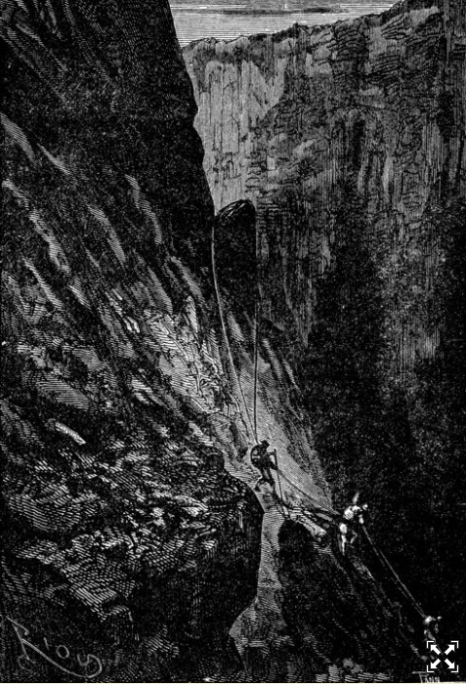
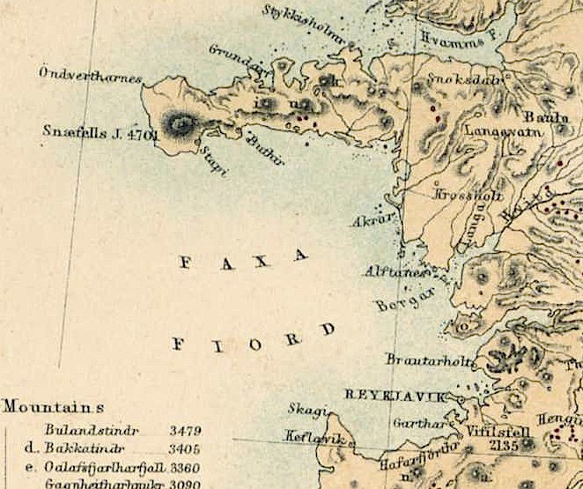
Jules Verne (1828-1905),
Voyage au centre de la Terre, 1864
(XI, “La descente dans l’abîme”)

Slide 43
Jules Verne (1828-1905),
Voyage au centre de la Terre, 1864
(XI, “La descente dans l’abîme”)
Snaefellsjoküll = glacier de la montagne de neige

Slide 44
Rudyard Kipling
(1865-1936),
The Seven Seas, 1896
( “Song of the banjo”)

Slide 45
Sir Robert Ball*, Starland, 1908
*Professeur d’astronomie
à l’université de Cambridge

Slide 46
Alexandre von Humboldt
(1769-1859)
Cosmos, 1851, vol. III

Slide 47
H. D. Curtis, Lick Observatory Bulletin n°38, 67 (1901)
0,64 cm
1,27 cm
5’ d’arc
450 cm
Etoiles tout juste visibles
…à condition de pointer dans la bonne direction !
5’ d’arc = 1,5. 10⁻³ rad
une ouverture de 1,5 cm à 10 m de distance
une ouverture de 1,5 m à 1 km de distance
Lick Observatory
Mount Hamilton, California

Slide 48
David W. Hughes,
« On Seeing Stars (especially up chimneys) »,
Quart. J. of the Royal Astronomical Society
24, 246-257 (1983)
Résumé
« L’observation diurne des étoiles depuis le fond des puits ou à travers les cheminées est une vieux marronnier astronomique. Le présent article passe en revue les comptes-rendus de ces expériences légendaires et les tentatives pour les vérifier scientifiquement.
Après avoir analysé la capacité de l’œil humain à distinguer les étoiles sur un fond de ciel clair, on en conclut que regarder du fond d’un puits ou à travers une cheminée est la dernière chose à faire si l’on veut observer les étoiles. »

